Slide 2


Обеспечение массового качественного образования. Результаты ЕГЭ
Доля выпускников московских Школ,
набравших по итогам ЕГЭ по трем предметам
250 и более баллов
Результаты сдачи ЕГЭ демонстрируют конкурентоспособность московских выпускников
220 и более баллов
190 и более баллов
2010 год
2015 год
2016 год

Slide 3

Обеспечение массового качественного образования. Результаты участия московских школьников во ВСоШ
№ п/п | Показатель | 2010 год | 2015 год | 2016 год
1 | Количество московских победителей заключительного этапа / доля по РФ | 76/23,8% | 124/33,5% | 145/39,7 %
2 | Количество московских призеров заключительного этапа / доля по РФ | 203/17,5% | 459/27,3% | 554/30,3%
3 | Количество победителей и призеров заключительного этапа / доля по РФ | 279/18,9% | 583/28,4% | 699/31,9%
4 | Количество Школ, подготовивших победителей и призеров заключительного этапа | 74 | 181 | 214
5 | Количество Школ, подготовивших победителей заключительного этапа | 43 | 66 | 75
Победителей и призеров заключительного этапа Всероссийской олимпиады школьников сегодня готовят
34 % Школ города Москвы
(в 2010 году – 5 %).
Победителей и призеров регионального этапа Всероссийской олимпиады школьников сегодня готовит
91 % Школ города Москвы
(в 2010 году – 26%).

Slide 4
Обеспечение массового качественного образования. Результаты участия московских школьников во ВСоШ
Абсолютная динамика
показателей Москвы
по победителям
Абсолютная динамика
показателей Москвы
по дипломам
Относительная динамика
показателей Москвы
по победителям и дипломам
Количество победителей
Количество дипломов
Сегодня олимпиады являются драйверами роста качества образования в школах Москвы

Slide 5

Главное о PISA
PISA в Москве
PISA – крупнейшее международное исследование функциональной грамотности 15-летних.
По инициативе Правительства Москвы в мае 2016 г. было проведено исследование во всех 609 школах города (более 42000 учащихся).
В выборку включены 15-летние учащиеся, независимо от вида учреждения, класса и параллели.
Объективность исследования обеспечивалась международными наблюдателями, проверкой работ независимыми экспертами, многоступенчатым анализом ОЭСР достоверности результатов по собственным алгоритмам.
Проводится с 2000 г. Организацией экономического сотрудничества и развития (ОЭСР) каждые 3 года.
Участники – 65 ведущих стран (все крупнейшие экономики мира и большинство динамично развивающихся государств), в выборке - более 500 тысяч учащихся.
Итоги международной проверки:
результаты всех 609 школ признаны достоверными

Slide 6
Результаты московских школ (баллы и расчетные места в рейтинге стран*)
 | Читательская грамотность |  | Математическая грамотность
 | Баллы | Расчетное место | Баллы | Расчетное место
Топ-100 московских школ в каждой области | 553 | 2 | 587 | 2
Топ-300 московских школ в каждой области | 539 | 3-5 | 562 | 3-5
Все школы Москвы | 519 | 6-10 | 531 | 7-9
Российская Федерация (2012 год) | 475 | 38-42 | 482 | 31-39
*Сравнение результатов идет по исследованию PISA 2012 – последнему исследованию, результаты которого официально опубликованы
Московские школы подтвердили превышение показателей качества образования в сравнении со среднероссийскими, аналогично отмечаемое в результатах ЕГЭ и Всероссийских олимпиад школьников.
Школы ТОП-100 – это крупные школы, в которых обучается более 23% всех школьников Москвы. Это означает, что каждый четвертый учится в школе - мировом лидере по качеству образования.
Школы ТОП-300 (63% московских учащихся) дают результаты, сопоставимые с 10 лидирующими образовательными системами мира.

Slide 7
Результаты московских школ в области читательской грамотности в сравнении со всеми странами-участниками PISA

Slide 8
Результаты московских школ в области математической грамотности в сравнении со всеми странами-участниками PISA

Slide 9
Основные выводы ОЭСР
Школы Москвы имеют большее количество учащихся, показавших высокие уровни читательской и математической грамотности в сравнении со средними результатами PISA 2012 в РФ.
Учащиеся топ-100 школ Москвы, показавшие наивысшие результаты в области математики, находятся на уровне учащихся с наивысшими результатами лидирующих образовательных систем по итогам PISA 2012.
Учащиеся и школы с наивысшими результатами по математической грамотности превосходят результаты лидирующей образовательной системы PISA 2012 - Шанхая (Китай).
Московские школы-лидеры дают качественное образование вне зависимости от социально-экономического статуса учащихся.

Slide 10

Основные факторы обеспечения высокого качества школьного образования в Москве
Подушевое финансирование школ (деньги следуют за учеником), что позволяет нанимать квалифицированные педагогические кадры
Эффективная система оплаты труда педагогов, которая стимулирует качественный и результативный труд
Создание крупных образовательных центров

Slide 11
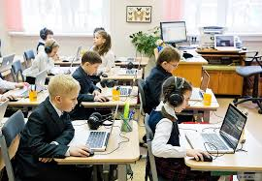
Основные факторы обеспечения высокого качества школьного образования в Москве
Система мотивации к достижению высоких образовательных результатов: олимпиады, рейтинги, гранты
Система независимой диагностики качества образования
Регулярное переоснащение школ современным учебным оборудованием

Slide 12
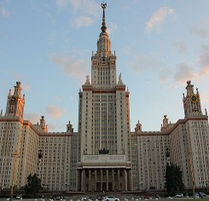
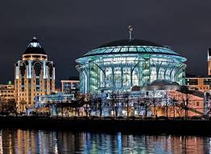
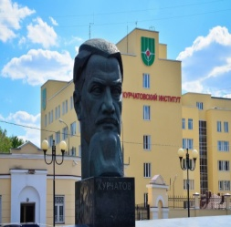
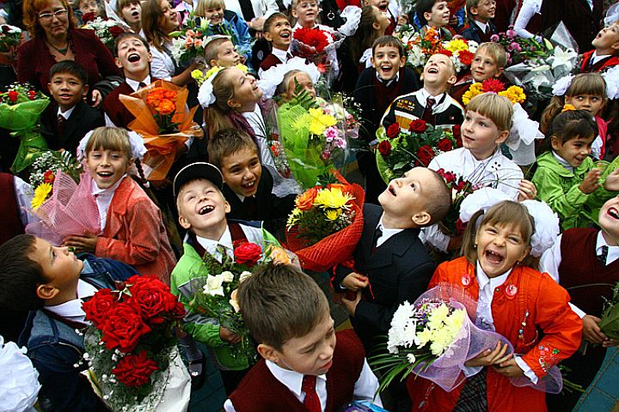
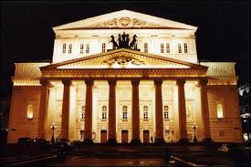

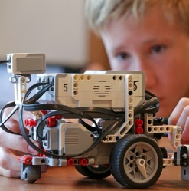


Город, открытый школьнику
Выставочные и концертные залы
Вузы
Научные
организации
Роль Школы как Интегратора обуславливает развитие дополнительного образования, в
орбиту которого вовлечена богатейшая социокультурная среда Москвы
Школа - Интегратор ресурсов для формирования умений и навыков
Театры
Музеи
Распределенный
технопарк
Парки и усадьбы
Промышленные и транспортные предприятия

Slide 13
Предпрофессиональное профильное обучение
Медицинские классы:
12 медицинских вузов и колледжей,
39 организаций здравоохранения,
120 Школ,
Более 3,5 тысяч учащихся
Инженерные классы:
16 технических вузов,
Более 100 высокотехнологических предприятий,
173 Школы,
Более 8,5 тысяч учащихся
Кадетские классы:
Силовые ведомства и профильные вузы,
116 школ,
Более 10 тысяч кадет
В планах:
Научно-технологические классы (в сотрудничестве с НИЦ «Курчатовский Центр», научными институтами ФАНО, профильными вузами)
Новые акценты
в содержании образования:
Формирование навыков и умений для реальной жизни
Конвергентное (метапредметное) образование
Образование в условиях техносферы будущего
Развитие профильного образования до уровня предпрофессионального

Slide 14
Сайт Департамента образования города Москвы
http://dogm.mos.ru

